Slide 1


Slide 2
一、总体介绍
郑州广电宽带认证系统主要由流控设备
QQSG、服务器端软件和客户端软件三部
分组成。
首先来看一下系统部署的拓扑图。

Slide 3
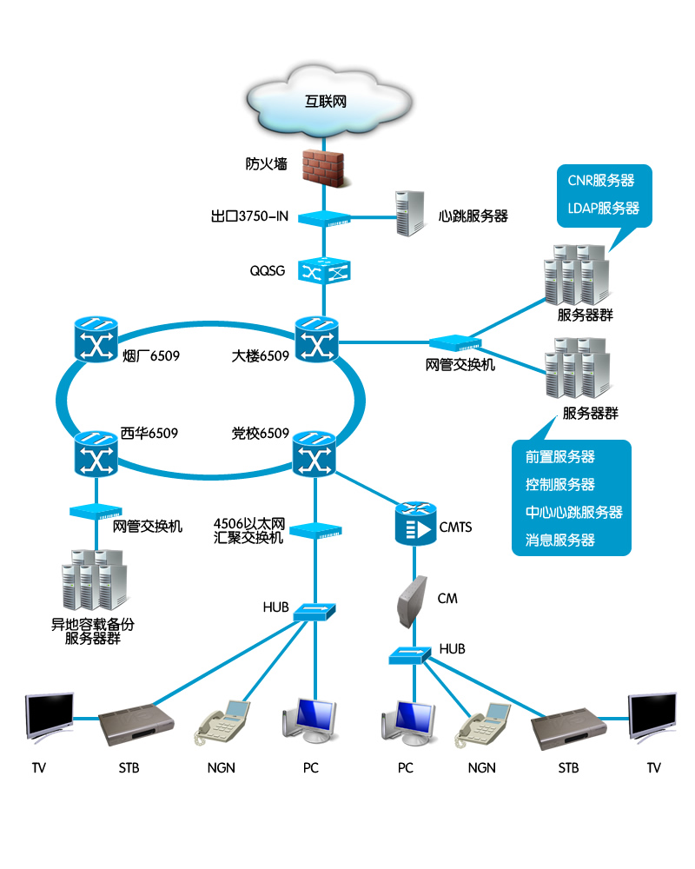

Slide 4
接下来，让我们看一个用户开机上网的完整过程，来具体的体会一下系统的工作机制。

Slide 5
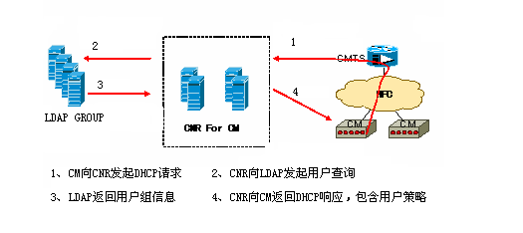
首先，CM和CPE通过DHCP获取IP地址；

Slide 6
CM上线之后，接下来就是终端CPE的DHCP请求过程。
CPE包括CM所带的PC，NGN电话，IPTV机顶盒等，
不同业务对应不同的IP地址段，CNR通过两种技术区分
CPE的种类，并按client-class的定义进行区分。第一
种是按照DHCP标准中的option60标准，识别杭州IPTV
盒子中的字符段：HZCNCAMSV1，第二种是按照MAC
地址的字段匹配来进行识别 。
在获取IP地址成功之后，接下来要进行认证客户端的登陆工作。

Slide 7
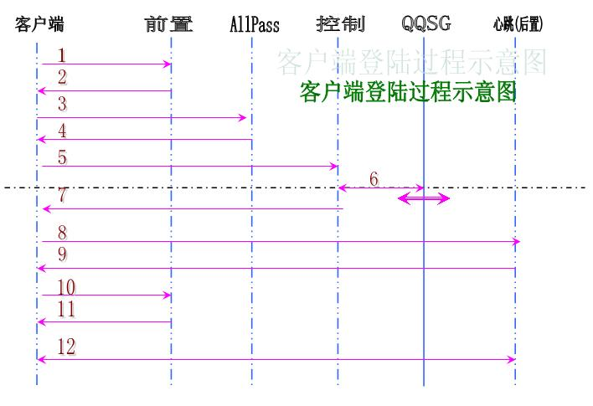
其次，要登陆认证客户端。
说明：
1、客户端访问前置服务器，请求登陆所需资源；
2、前置服务器返回相应的资源；
3、客户端访问ALLPASS服务器请求标志；
4、 ALLPASS服务器返回相应标志；此时如果标志位有效则直接跳转到第10步；
5、客户端访问控制服务器请求登陆；
6、控制服务器校验账号的有效性后，打开QQSG通道；
7、控制服务器返回登陆结果；
8、注册心跳；
9、返回注册结果；
10、访问前置服务器，释放占用的资源；
11、返回释放队列结果，此时登陆操作完成。
12、周期性的访问后置服务器和发送心跳包。

Slide 8
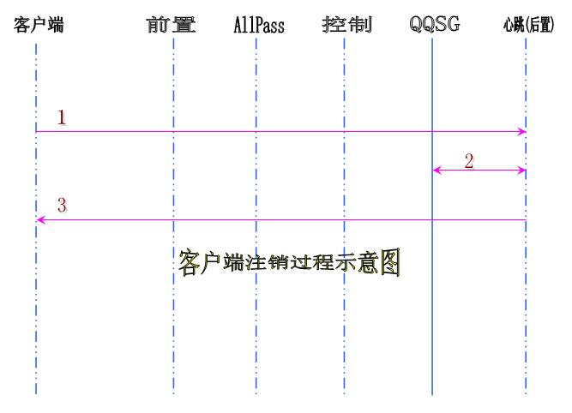
说明：
1、向心跳服务器发送注销请求；
2、心跳服务器关闭QQSG通道；
3、心跳服务器返回注销结果。

Slide 9
二、系统性能于特点：
1、QQSG2000F型设备，理论并发在线4万户，实际在网测试并发25000户；
2、单台设备支持2G流量线速转发；
3、系统支持并发400个用户并发操作请求；
4、客户端上线平均1.7秒，下线0.8秒；

Slide 10

QQSG2000系列产品依托Intel公司生产的IXP2400系列NP
网络处理器构建而成，采用应用于航空航天系统的vxWorks嵌
入式实时操作系统平台，使用业内流行的三色令牌桶流量控制和
整形机制，具有最高2G的线速转发能力，能够透明地串接到网
络中，不需要改变原有的网络拓扑结构。QQSG2000同时具备
内置无源电气或者光学旁路模块，在设备出现问题时，能够自动
切换到旁路状态，即使设备完全掉电也不会造成单点故障。

Slide 11
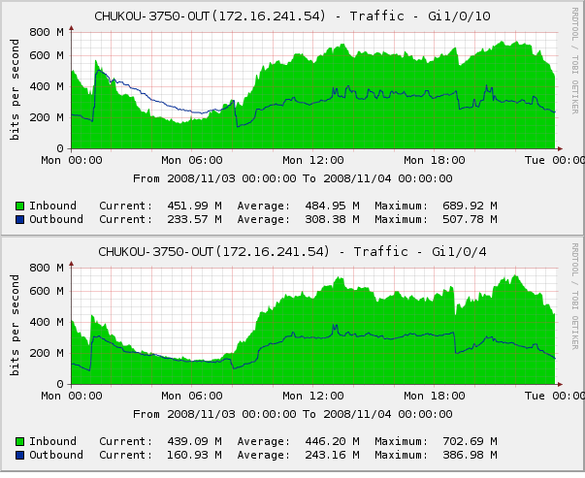
QQSG2000F型设备每台支持两路，下图是实际在线流量图。

Slide 12

友好客户界面
以用户体验为本，加入简洁界面、开机自启、密码记忆等诸多细微设计；
界面功能定制灵活，通过简单配置，能够迅速整合业务或集成第三方应用，并在用户端体现，例如郑州广电游戏的集成，使得用户在上网和游戏能够一号通，只需一点就能进入游戏；
客户端支持主题换肤功能，不但增加界面的个性和美观，还可根据运营商安排统一更换界面，即可根据节假日重大事件换肤，也配合新业务宣传统一VI，提高用户体验；

Slide 13

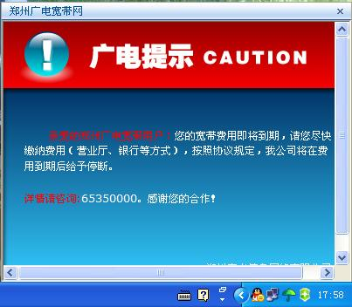
人性化的通知服务
信息通告，通过认证消息系统能够将优惠活动或其它信息，采用图文并茂的形式告知用户；
费用到期提示服务，在费用到期之前能够自动通过客户端提醒用户缴费；
所有消息发布均可定向到指定用户群体，有利于分类信息发布。

Slide 14
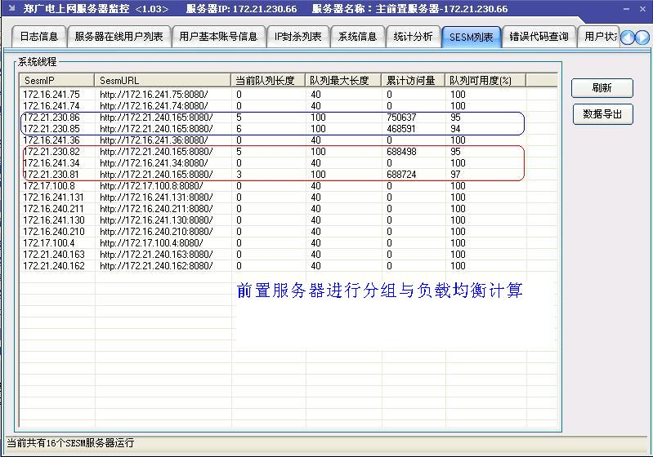
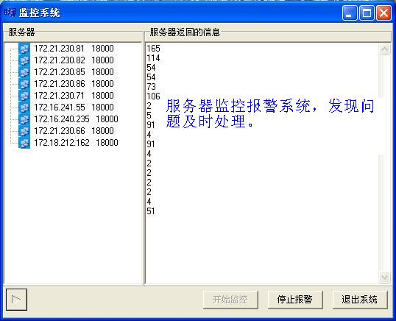
丰富的管理手段
丰富状态监控；
多种可调参数；
统一管理界面；
安全可靠的管理系统；
灵敏的报警系统；

Slide 15
可靠的安全性
系统还具有自我检测与回复机制。出现异常情况宕机，系统能够自动发现并重新启动。
系统还具有防攻击能力。某一时刻如果一个IP连接过多，会自动被列入黑名单，此后一段时间内不在处理此地址的连接请求。
系统还具有完善的日志功能，详细记录各种运行数据。例如：可以随时定位某一时段内的某一IP地址对应的用户账号，以此来配合网监支队来定位用户的非法应用。
系统具备负载均衡和压力缓解能力，通过前置服务器的负载计算和排队机制，快速有效的将认证请求均匀的分配到各组认证系统中，并能在认证突发超过预设的安全阀值时，利用用户排队机制和压力缓解机制，控制认证请求，保护认证不被压力冲垮。

Slide 16
实际运营效果
目前，郑州广电采用两组QQSG－2000型硬件
的认证系统，承担全网9万多户的认证计费，运营情
况良好。

Slide 17
三、工作原理
下面分别从硬件设备、数据通信、软件系统三个方面来详细介绍一下系统的工作原理。

Slide 18
（1）QQSG设备认证原理
QQSG是基于策略管理的一种二层转发的流量控制设备。由此我们可以事先制定好不同的应用策略包，给未认证的用户分配默认的策略包，认证之后的用户分配另外一种策略包，以此达到限制非法用户的目的。

Slide 19
（2）怎样限制用户使用宽带路由器？
客户端运行之后首先获取一个Local IP地址作为通信数据包的一个字段封装起来，服务端在收到用户的登陆请求之后取出这个字段和Socket IP进行比对，如果不一致则进一步判断用户是否有商务权限，以此来限制个人用户不能使用宽带路由器多机共享上网。

Slide 20
（3）怎样实现阳光宽带等增值应用？
由于在整个上网过程中，客户端和心跳服务器都要周期性的进行通信，因此只需要在各个时间点上把相应的账号打上有效或无效标志，等下次客户端进行心跳请求时就可直接提示用户不在有效时段。

Slide 21
（4）怎样快速定位用户？
在线用户直接通过网管程序直接定位，离线用户通过详细的日志系统精确定位，以配合网监支队查找非法用户。
另外，所有的服务器都和国家授时中心进行精确对时，以保证数据的准确性。

Slide 22
四、认证方式比较
当前主流的认证方式包括PPPoE认证、DHCP+WEB认证
两种方式。再加上适用于CM网络的CNR+LDAP方式，以及
我们自主开发的基于QQSG的认证技术，下面从多个方面来
综合比较一下上述四种方案。

Slide 23
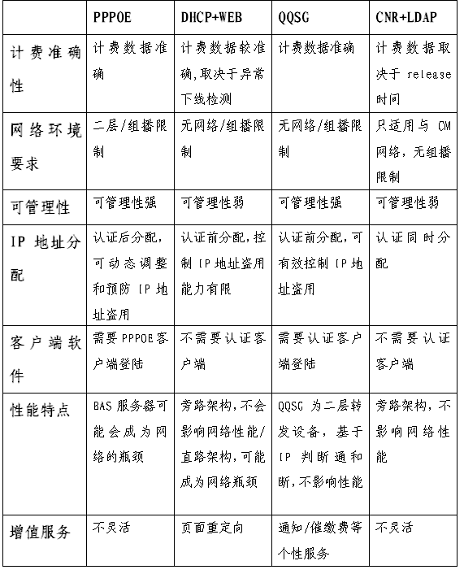
几种认证方式的详细比对：

Slide 24
1>从计费准确性方面来讲，由于有客户端
软件的支持，用户登陆和掉线都有心跳服务
器的检测，保证计费周期的准确性。
2>从网络环境要求与成本方面来讲，具有
DHCP+WEB方案的灵活性，避免了PPPOE
认证方式的分布成本与广播风暴的危险。
3>从用户体验方面来讲，不存在封包与分割的问题，不增加
终端的CPU压力，同时也不影响IPTV等新兴业务的开展。
4>从IP地址分配方面来讲，可以严格防止IP地址盗用现象，
解决了DHCP+WEB方案的致命缺点。
5>从管理维护成本来讲，由于部署简单，维护方便。所以管
理成本较低。至于增加客户端的维护成本，完全可以从业务
推广、催缴费、开机自动登陆等个性化功能上得到回报。

Slide 25
与BRAS、业务路由器的比对
与市场同类产品比较：
 | 华为ME60-8 | 中兴10800E | 思科SSG7206 | QQSG2000
交换容量 | 640Gbps | 320G | 2G
转发性能（双向） | 120Mpps | 200Mpps | 2Mpps | 二层转发
并发用户数 （单板/整机） | 16K/144K | 16k/96K | 65K | 40K/40K
并发用户数（实测） | - | - | 4K | 25K
注：华为的另一款MA5200G-8整机并发用户量为48K，单板只有6K并发量。
可以看出，由于QQSG为二层转发设备，不用进行PPP封装和拆包，同时无需进行路由计算，因此具有很高的并发处理优势。

Slide 26
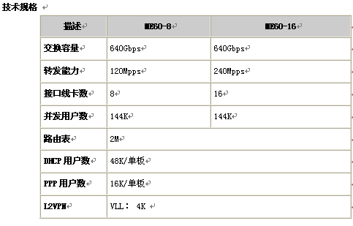
对比一下PPP的开销—华为最高端的ME60
对比
数据来源：华为官方网站
从上表可以看出，单板可承载的DHCP用户数是PPP的3倍。

Slide 27
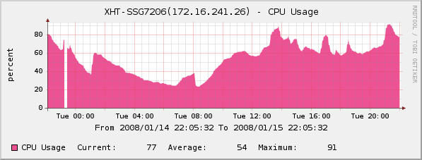
思科SSG7206性能
单台SSG7206在并发4000户左右的情况下，CPU负载就达到90%以上，
认证系统成了整个网络的瓶颈。

Slide 28
QQSG与CNR+LDAP方案的详细对比
 | QQSG | CNR+LDAP
接入适应性 | 适用于所有接入方式 | 仅支持CM接入方式
计费灵活 | 灵活，支持包月、时长、流量等业务 | 不太灵活
客户端软件 | 需要 | 不需要
网络性能 | 二层转发，几乎不影响网络性能 | 旁路部署，不影响网络性能
网络安全 | Bypass功能 | 不影响
可管理性 | 强，可限制多机共享，可快速定位用户 | 弱
增值服务 | 业务推广、通知公告、催缴费等 | 不灵活

Slide 29
首先，从网络适应性方面来讲，CNR+LDAP方案
只是用于CM接入方式，而QQSG方案对接入网
没有限制。
其次，从计费灵活性方面来讲，除了传统的包月之外，QQSG
还可以支持时长、时段、流量等计费方式，而CNR+LDAP方案不能
支持流量计费方式，对时长计费的精度也不是很高。
第三，从网络性能与网络安全方面来讲， CNR+LDAP方案属于旁路部署，不影响
网络性能，对网络安全不构成威胁；而QQSG方案属于串接，有一定的影响，但是
QQSG属于二层设备，可以限速转发，同时具有Bypass功能，即使设备宕机也不
会造成网络中断。
第四，从可管理性方面来讲， QQSG方案可限制用户通过宽带路由器多机共享上网，
同时可快速定位用户，防止用户非法使用网络；而CNR+LDAP方案这方面功能比较差。
第五，从用户使用体验方面来讲， CNR+LDAP方案对用户透明，而QQSG方案需要
维护客户端，会增加维护成本。
第六，从增值应用方面来讲， QQSG方案可进行业务推广、通知公告、催缴费，甚至
做广告等应用，而CNR+LDAP方案不具有这些功能。

Slide 30
谢谢

